Slide 1
Рисуем зайца.
Учитель Дьячкова С.А.
город Дзержинск.
Нижегородская обл.

Slide 2
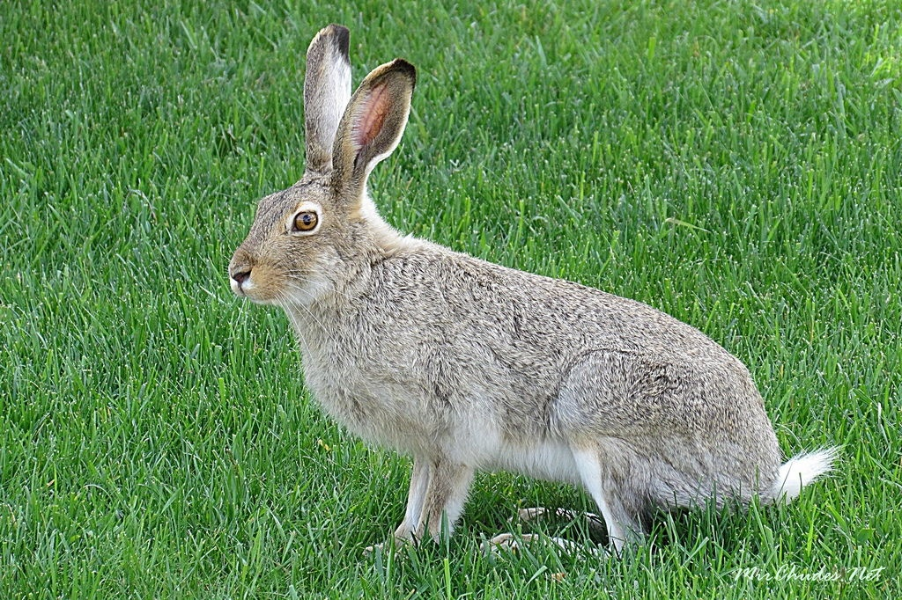

Slide 3
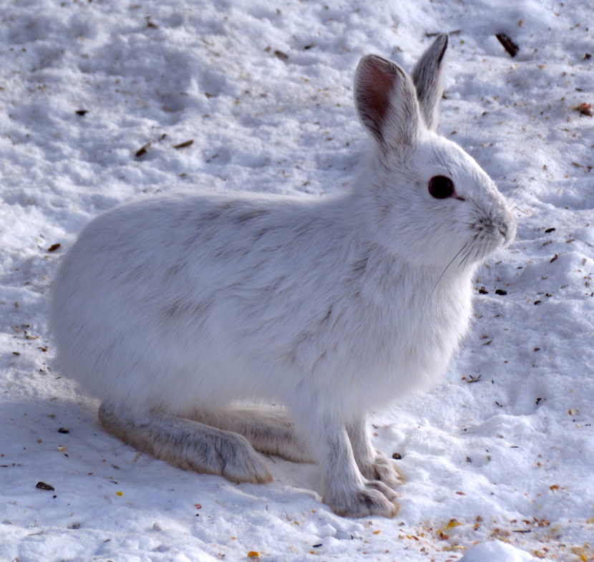
Основные виды это беляк и русак. Лапы у зайцев длинные, с четырьмя когтистыми пальцами. Однако охотники, которые занимаются тщательными исследованиями следов животных, могут сказать, что подошвы лап отличаются. В то время, как у беляка пальцы веером «смотрят» во все стороны, у русака они более прижаты друг к другу.

Slide 4
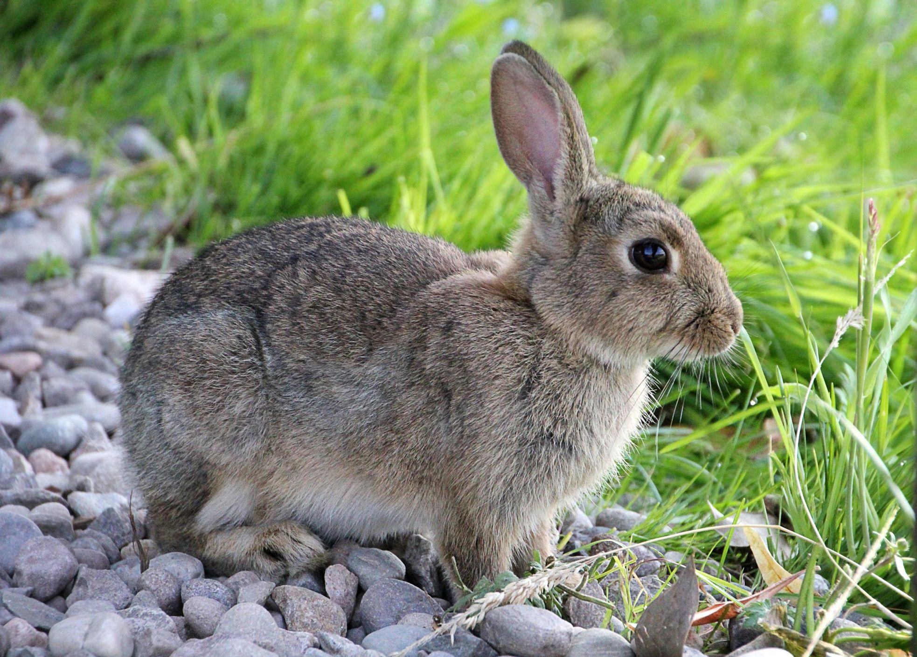

Slide 6
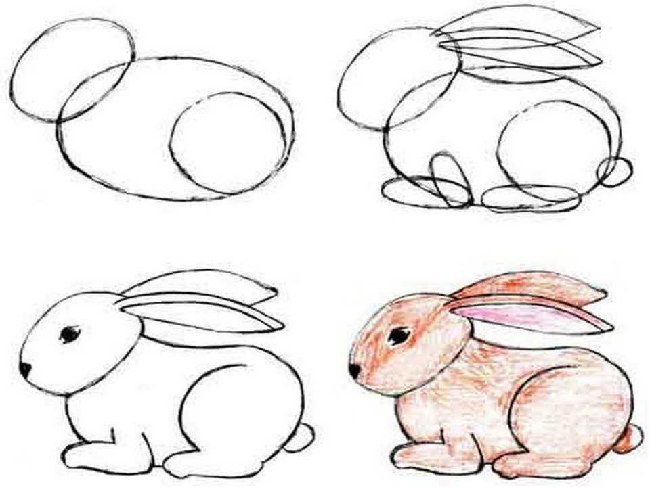

Slide 7
